Slide 1
Le système こ・そ・あ・ど
Ces mots permettent de désigner des objets, des lieux ou des personnes dans l’espace.

Slide 2
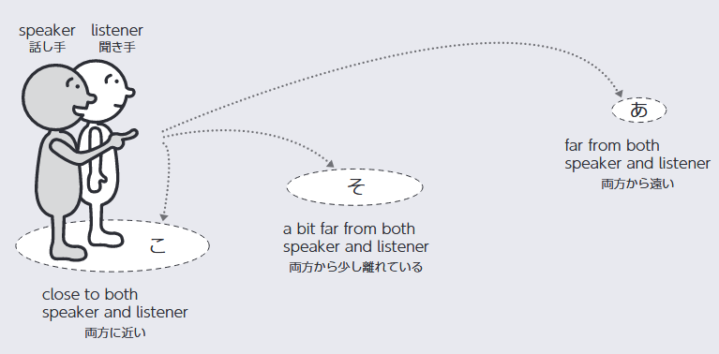
interlocuteur
locuteur
Loin des deux
Près de l’interlocuteur Eloigné du locuteur
Près du locuteur
Eloigné de l’interlocuteur
Source : https://www.irodori.jpf.go.jp

Slide 3
これ・それ・あれ
interlocuteur
あれ
locuteur
loin des deux
それ
Près de l’interlocuteur Eloigné du locuteur
これ
Près du locuteur
Eloigné de l’interlocuteur

Slide 4
この・その・あの
interlocuteur
あの
locuteur
loin des deux
その
Près de l’interlocuteur Eloigné du locuteur
この
Près du locuteur
Eloigné de l’interlocuteur

Slide 5
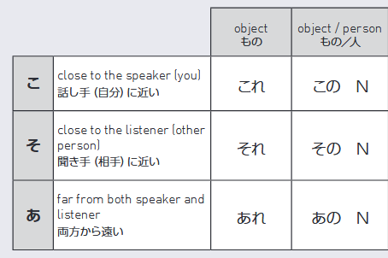
TABLEAU RECAPITULATIF
OBJET
OBJET et
PERSONNE
Près du locuteur
Eloigné de l’interlocuteur
Eloigné du locuteur
Près de l’interlocuteur
Loin des deux

Slide 6
NOM
と
NOMです。
PARTICULE D’ENUMERATION と
Elle permet de faire une liste complète de noms.

Slide 7
NOM 1
の
NOM 2
PARTICULE DE DETERMINATION の
La particule の permet de relier deux noms. Le nom 1 vient compléter le nom 2.
Elle peut notamment exprimer une relation de possession entre les deux noms.

Slide 8
Indiquer la langue du pays
PAYS + ご
えいご
Indiquer une nationalité
じん
PAYS + 人

